Slide 1
Advanced VR – Oculus (Chapter 7)
Jin-Mo Kim
jinmo.kim@hansung.ac.kr

Slide 2
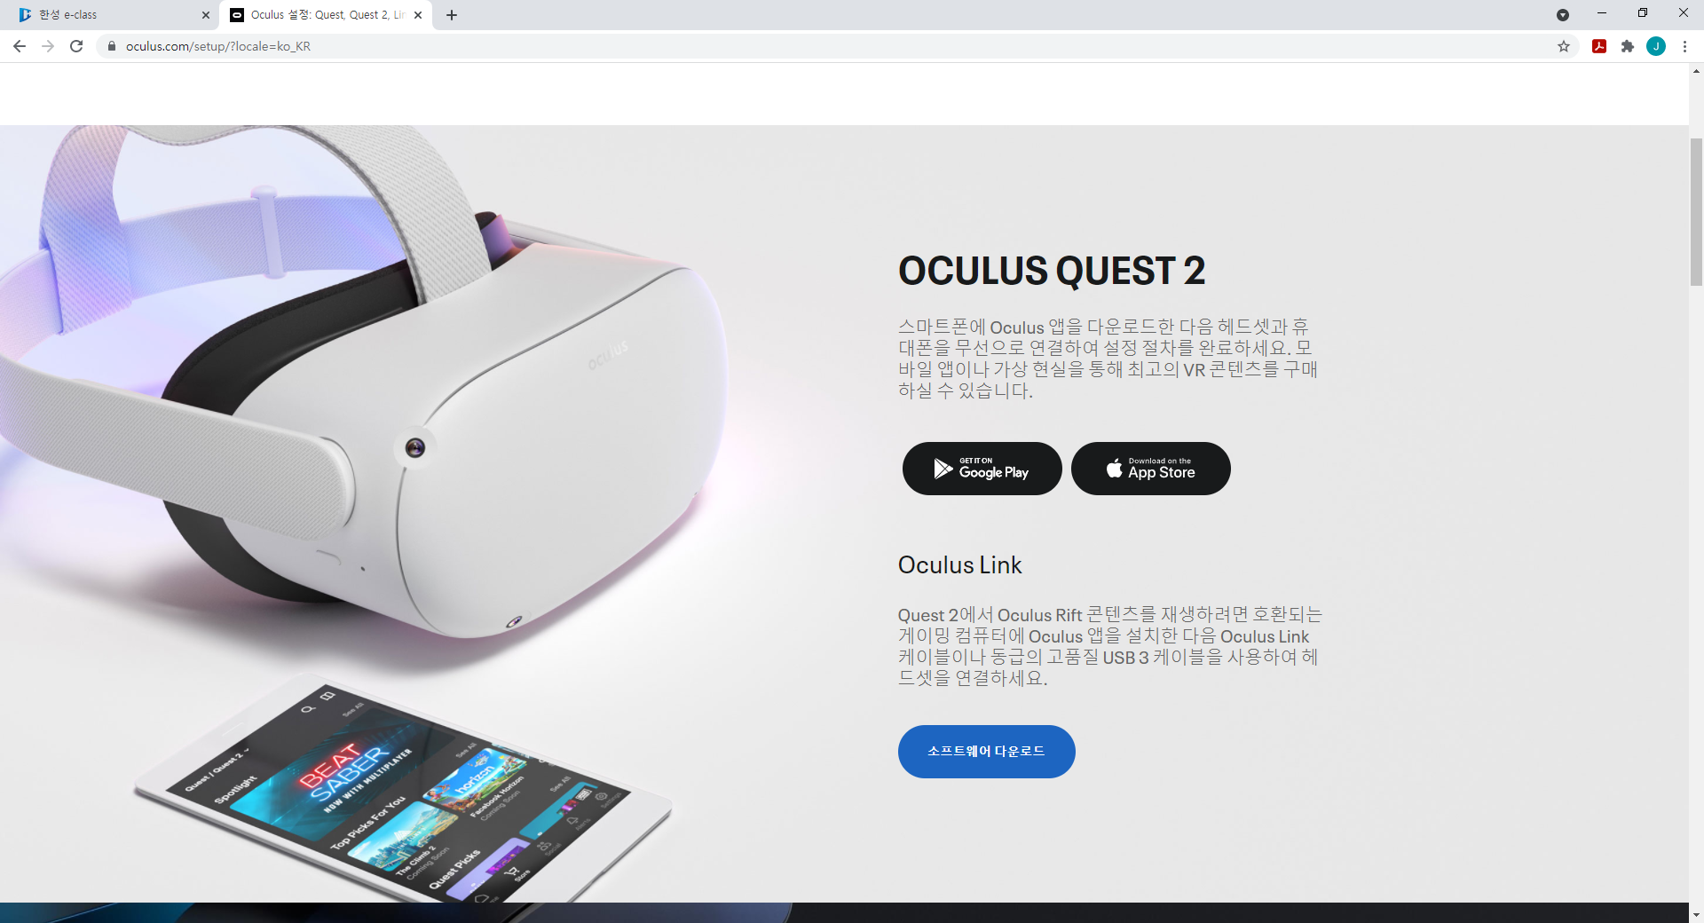
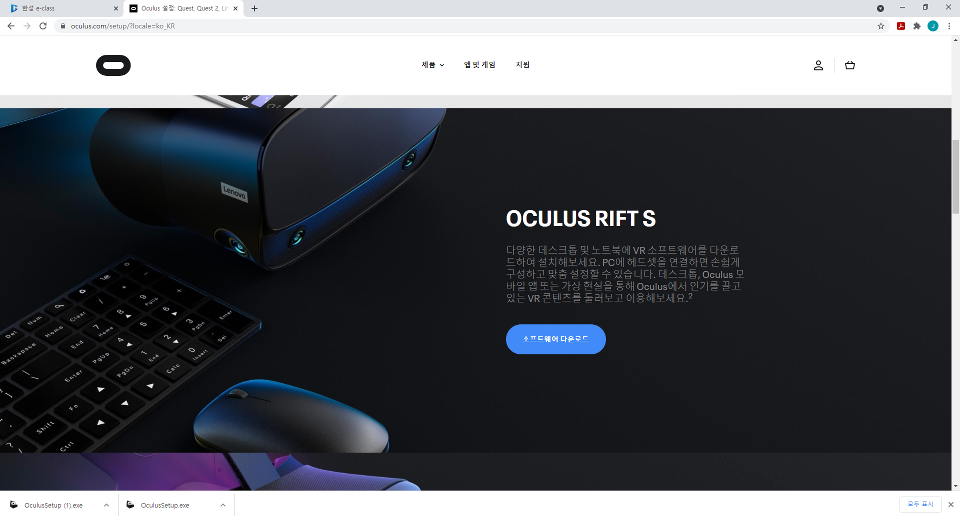
Oculus Setup
오큘러스 개발자 사이트
https://www.oculus.com/setup/?locale=ko_KR
OculusSetup.exe 다운로드 후 설치

Slide 3
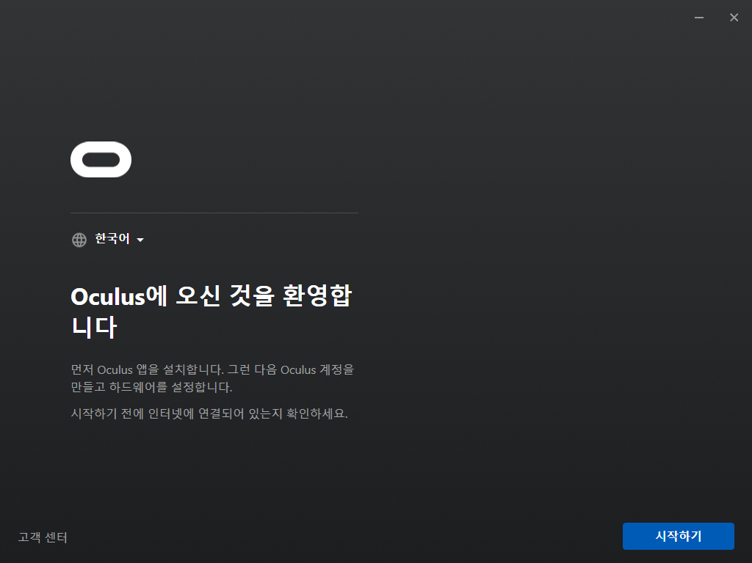
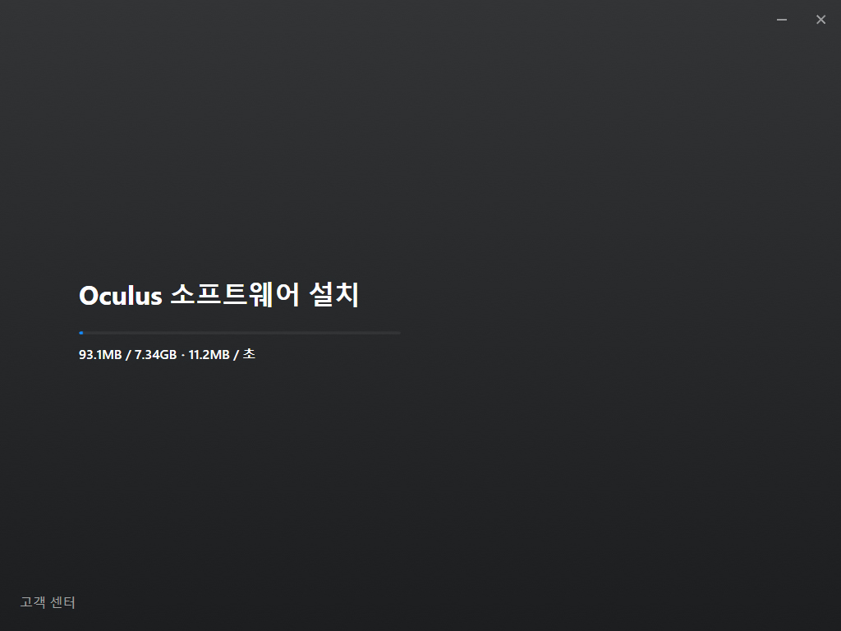
Oculus Setup
Oculus Setup

Slide 4
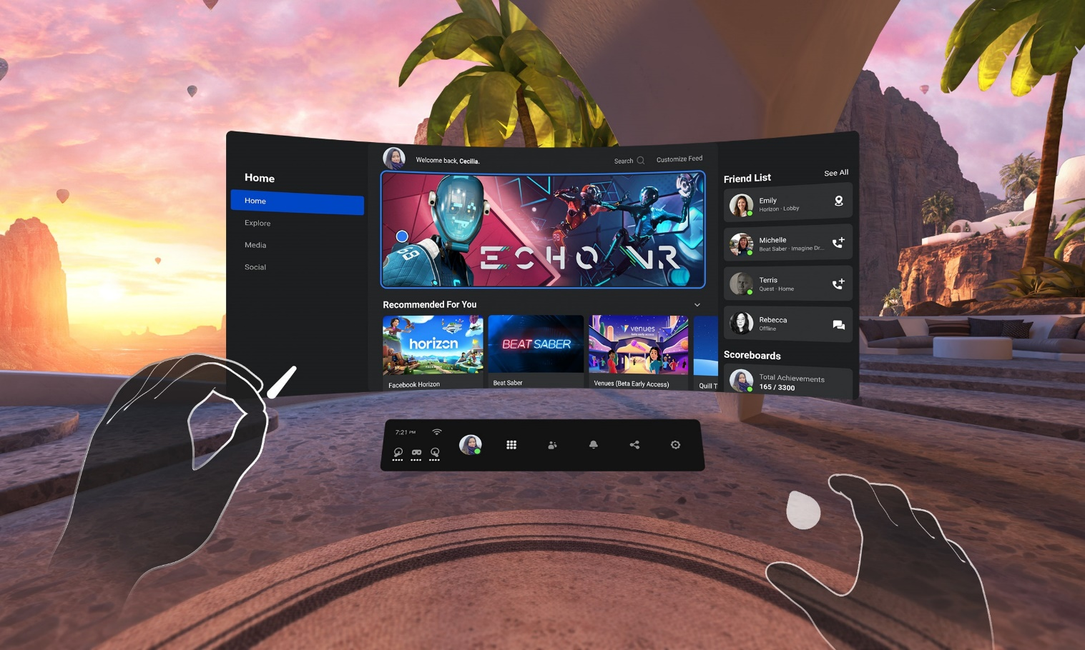
Oculus Setup – Oculus Quest
Oculus Setup
스마트폰 → Oculus 앱 설치 후 페어링
페어링이 안될 경우, 오큘러스 퀘스트 초기화 후 새롭게 설정
화면에서 안내하는 내용대로 실행

Slide 5
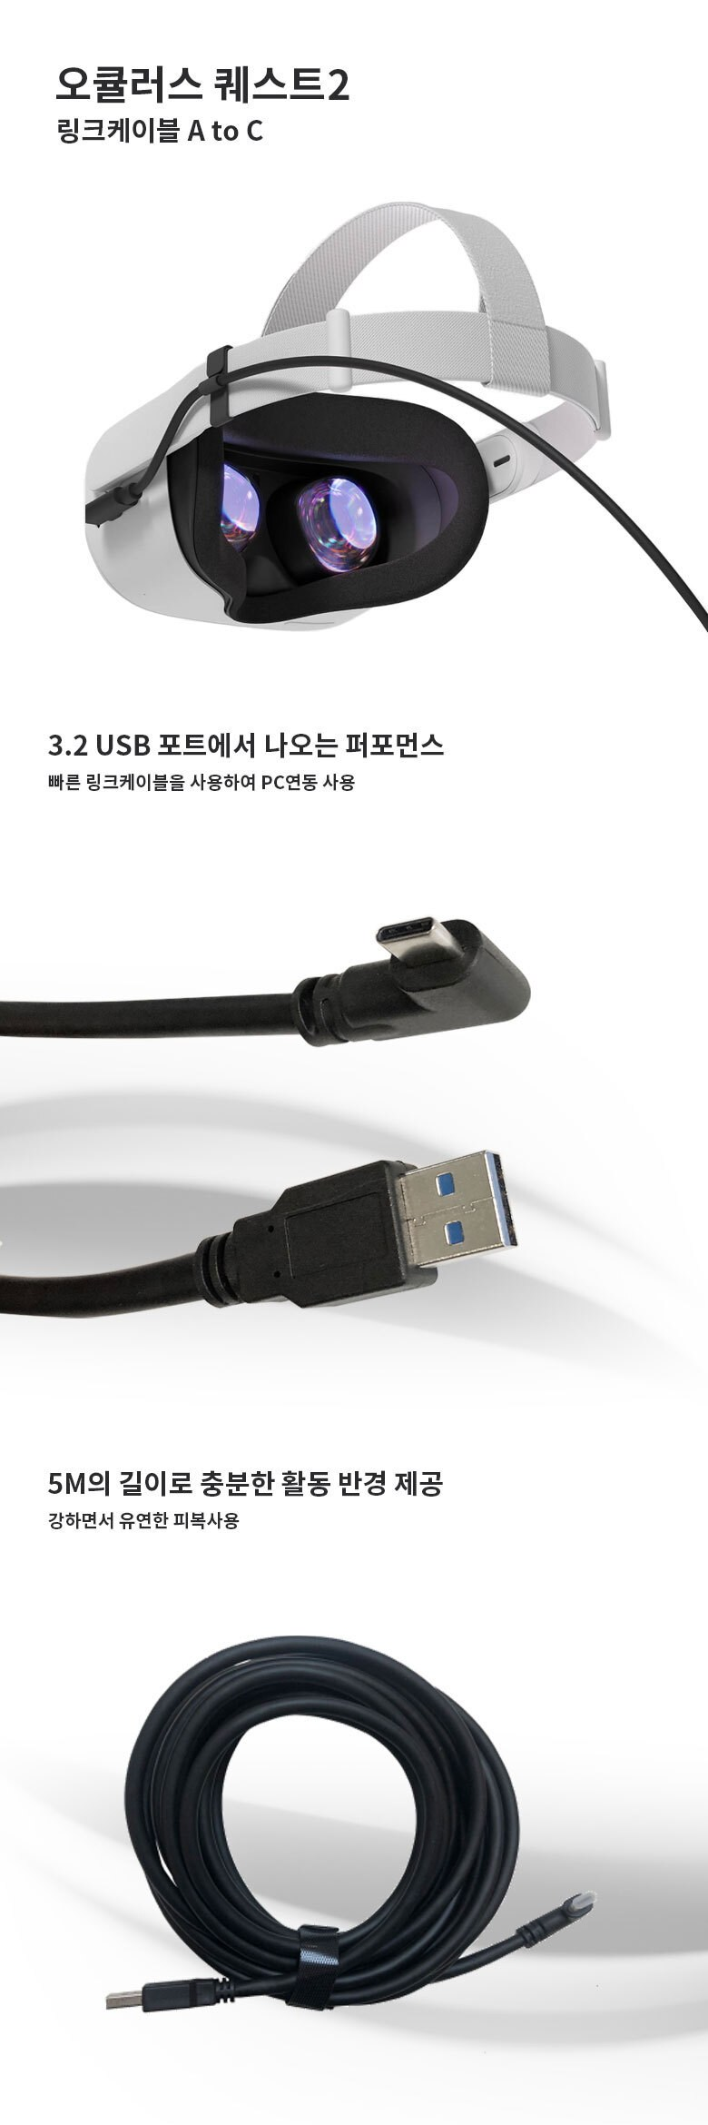
Oculus Setup – Oculus Quest
PC와의 연결
링크 케이블
오큘러스 퀘스트는 독립형 플랫폼으로 PC와 연결하여 개발 및 실행하기 위해서는 링크 케이블이 필요

Slide 6
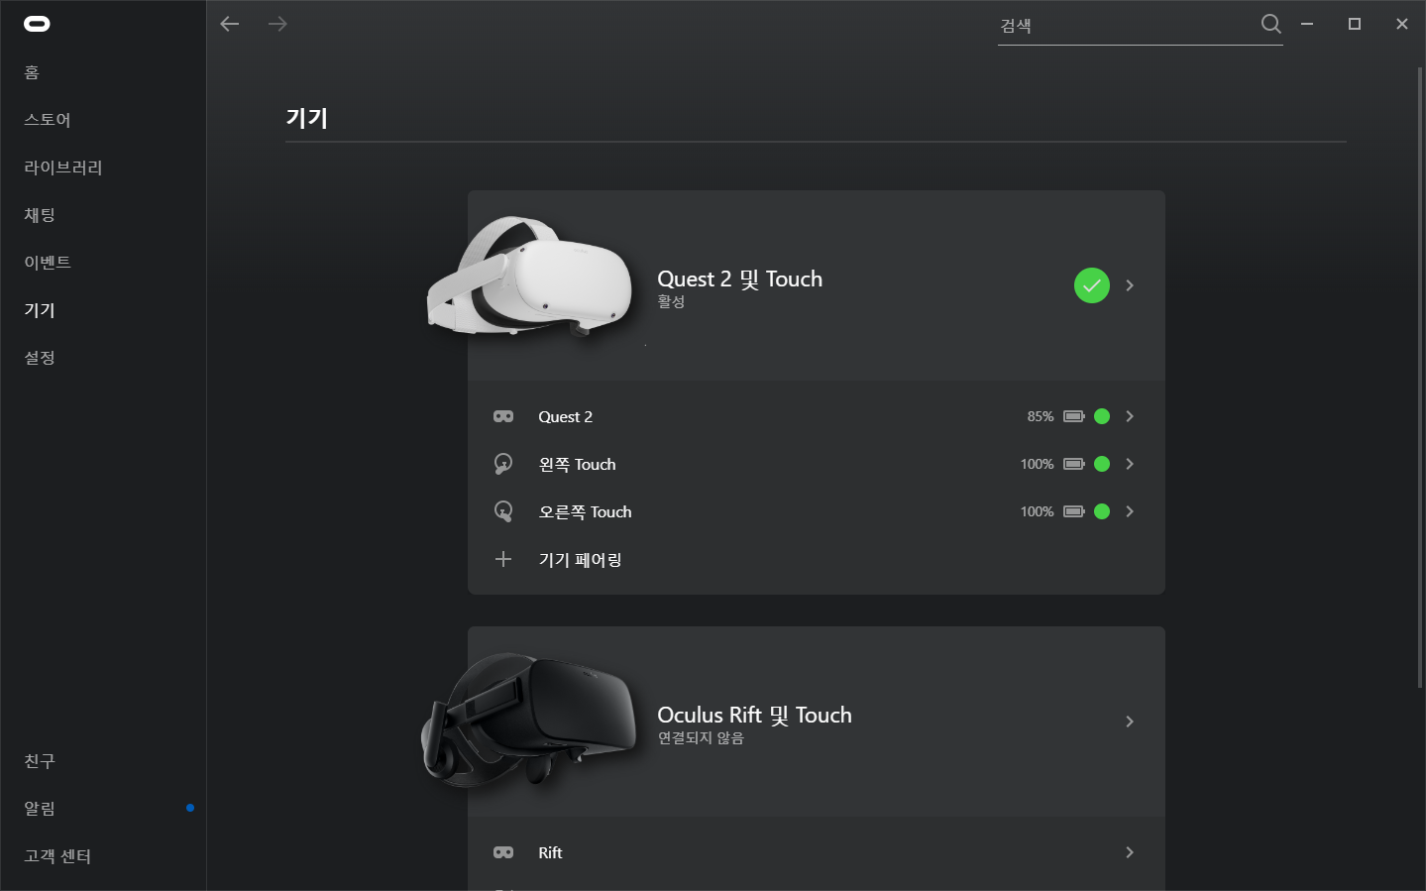
Oculus Setup
Oculus Setup
PC와 기기 연결 확인

Slide 7
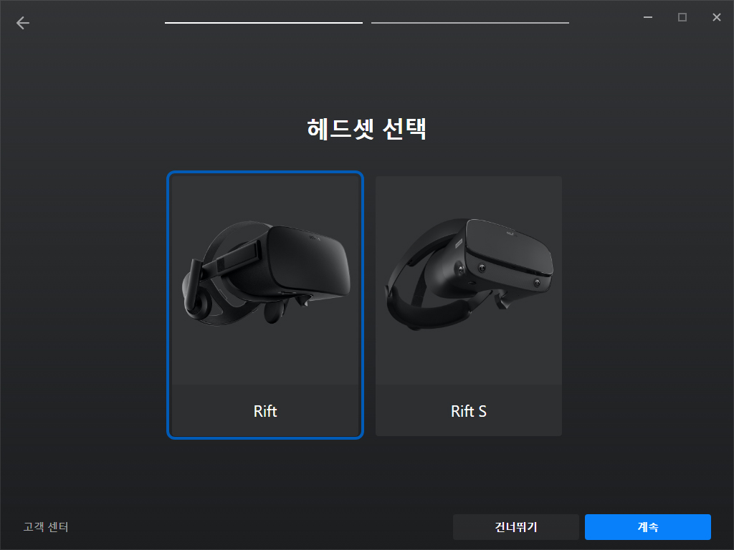
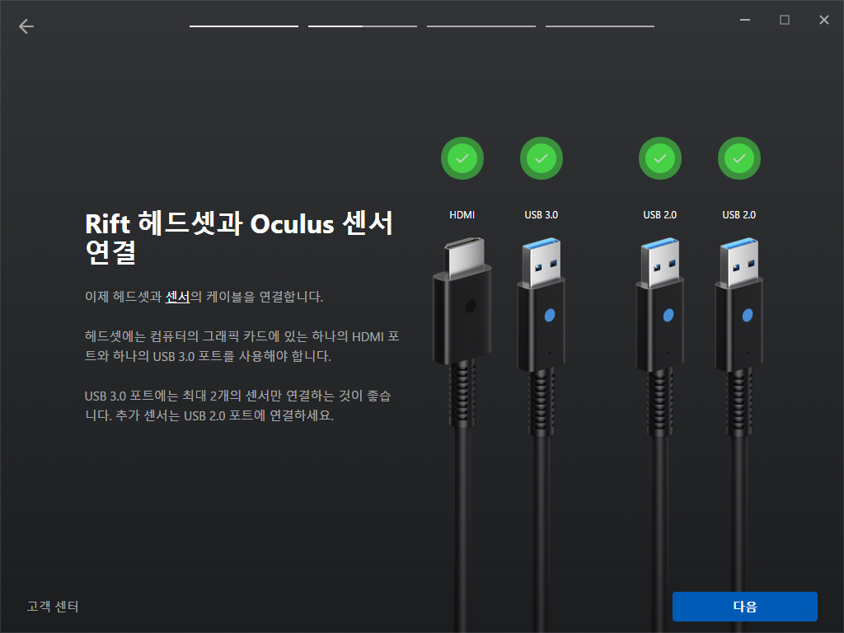
Oculus Setup – Oculus Rift/Rift S
Oculus Setup

Slide 8
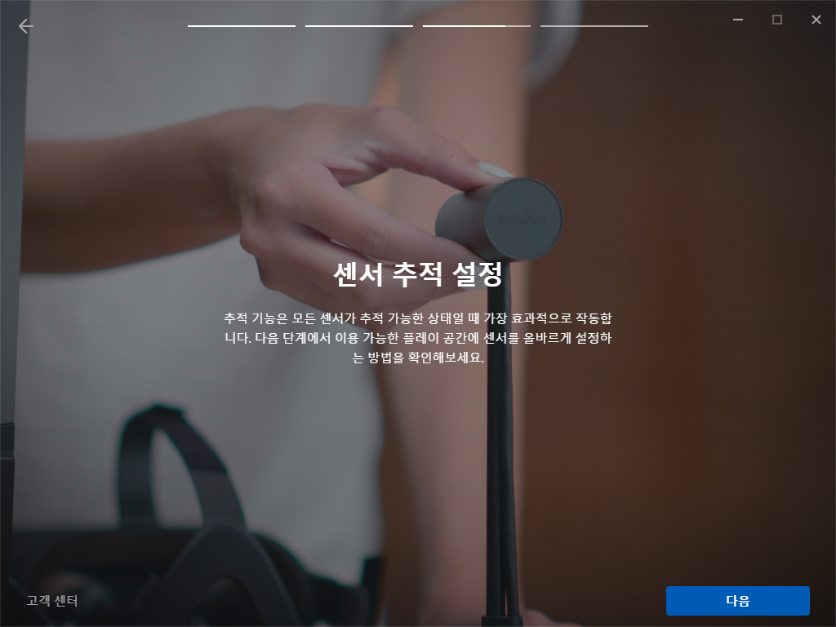
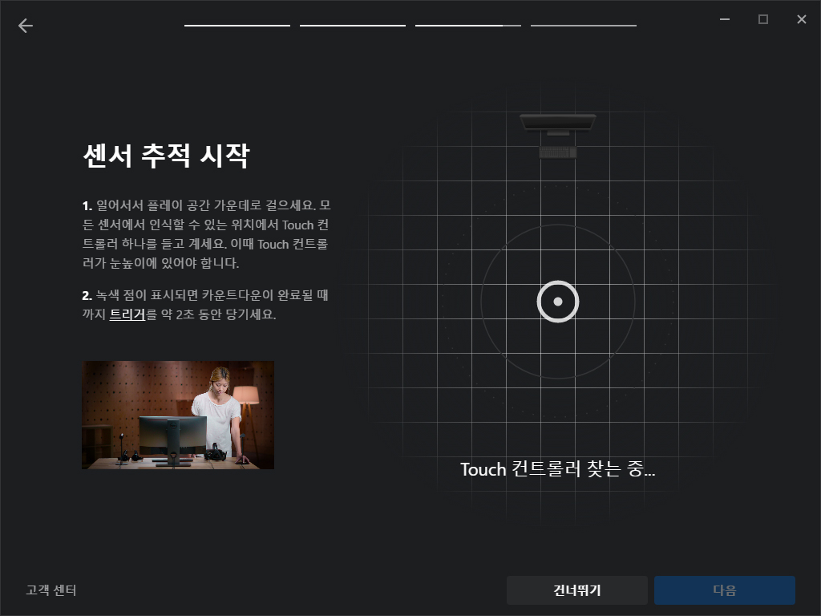
Oculus Setup – Oculus Rift/Rift S
Oculus Setup

Slide 9
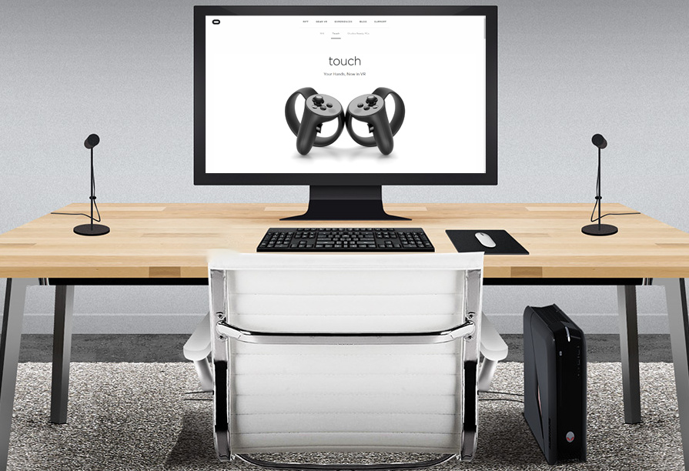
Oculus Setup – Oculus Rift/Rift S
Oculus Setup

Slide 10
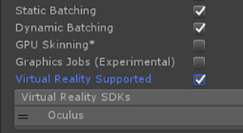
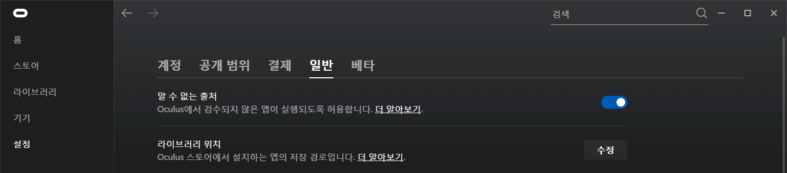
Unity Project Oculus Setup - 2019
Oculus Integration for Unity
Player Settings – Version 2019
Unity에서 실행을 위한 설정

Slide 11
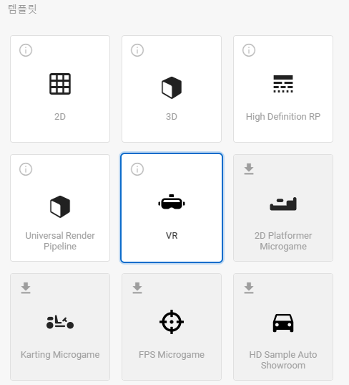
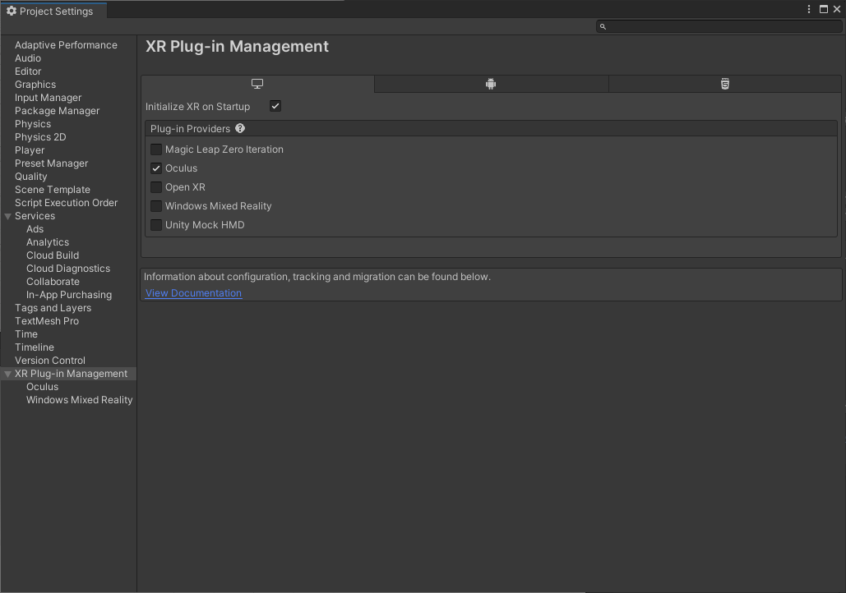
Unity Project Oculus Setup - 2021
템플릿
VR 템플릿으로 프로젝트 생성
Edit → Project Settings → XR Plug-in Management: Oculus 체크

Slide 12
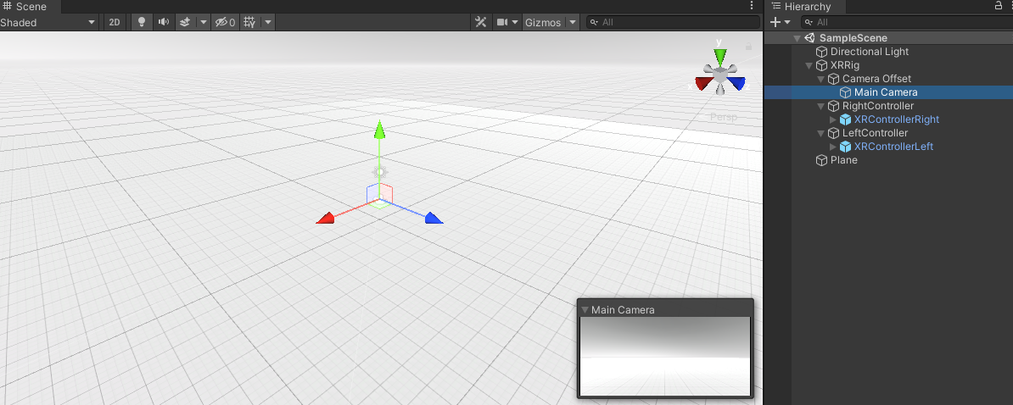
Oculus in Unity3D
SampleScene
유니티에서 제공하는 샘플 장면을 활용하면, VR HMD와 바로 연결하여 디스플레이 및 컨트롤러 연동이 가능
하지만, 오큘러스의 주요 기능 사용에는 제한

Slide 13
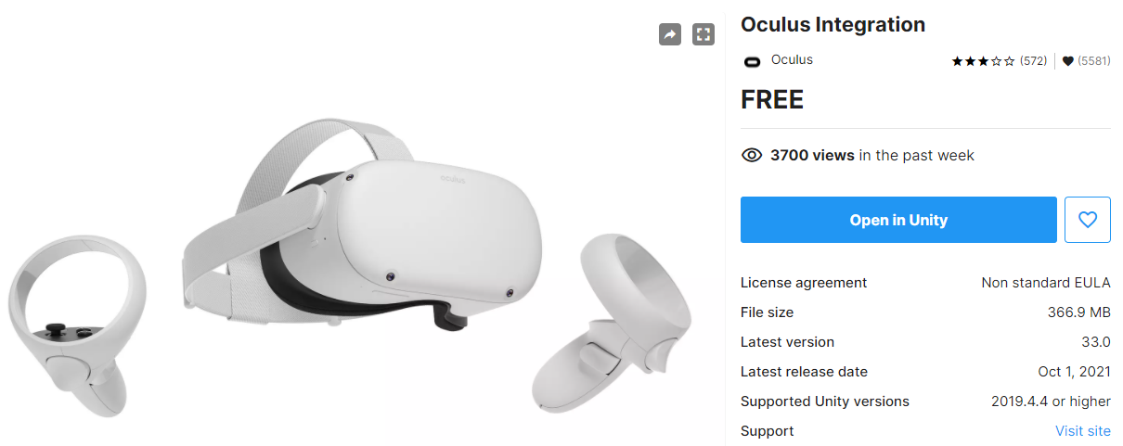
Oculus in Unity3D
Oculus Integration for Unity
Download the Oculus Integration
Asset Store → Oculus Integration

Slide 14
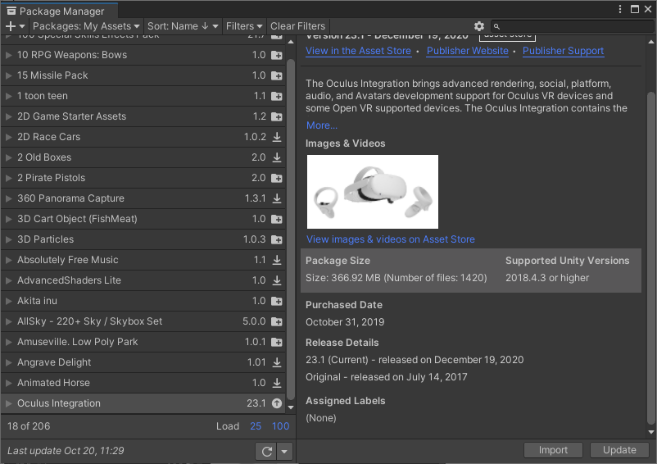
Oculus in Unity3D
Oculus Integration for Unity
Download the Oculus Integration
Asset Store → Oculus Integration

Slide 15
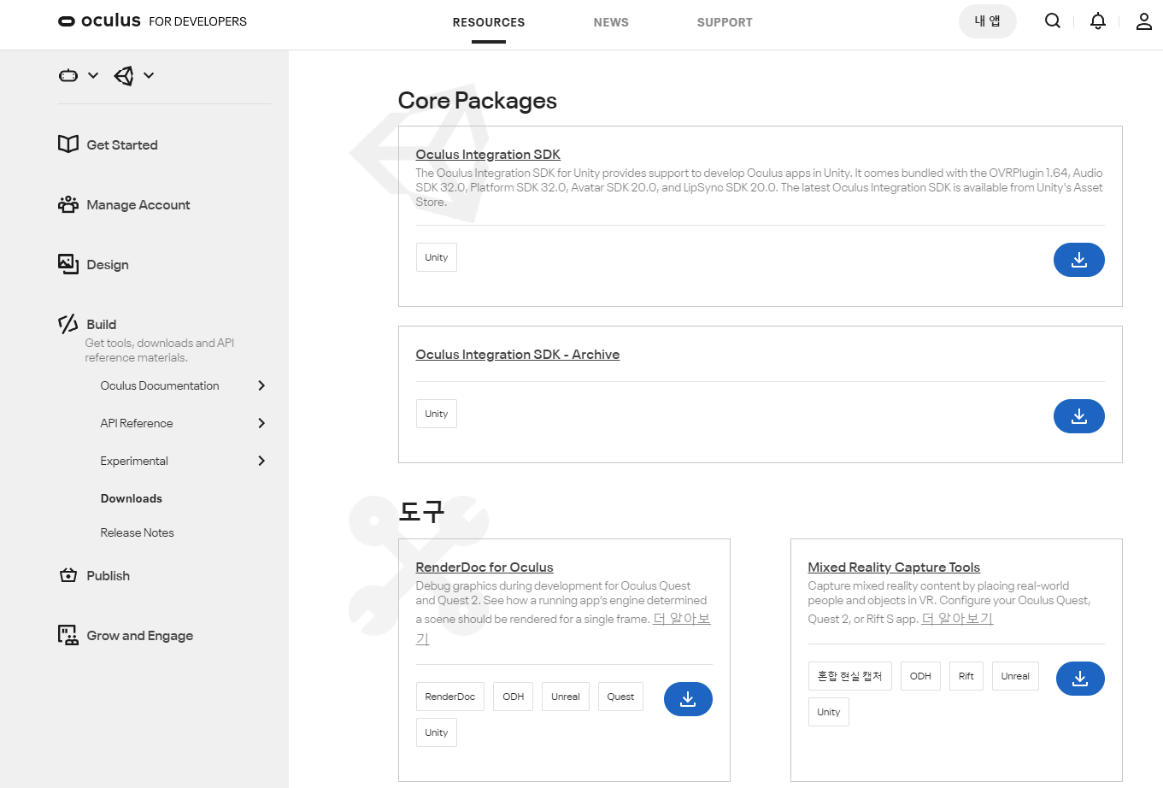
Oculus in Unity3D – 2019.3이하
Oculus Developer
https://developer.oculus.com/downloads/unity/
SDK를 직접 다운받아 임포트

Slide 16
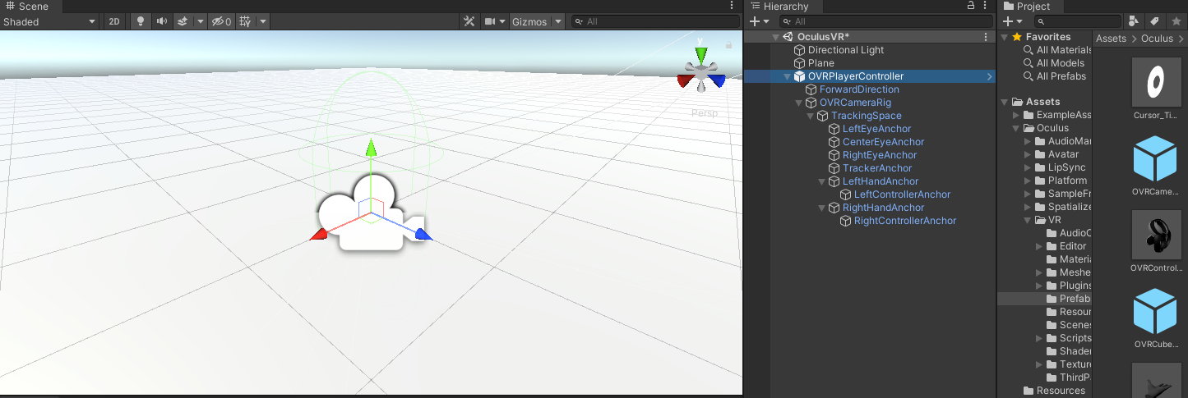
Oculus in Unity3D
OVR Player
Assets → Oculus → VR → Prefab → OVRPlayerController
Scene에 등록
Oculus 카메라 정보, 플레이어 이동 등에 기능이 구현되어 있음

Slide 17
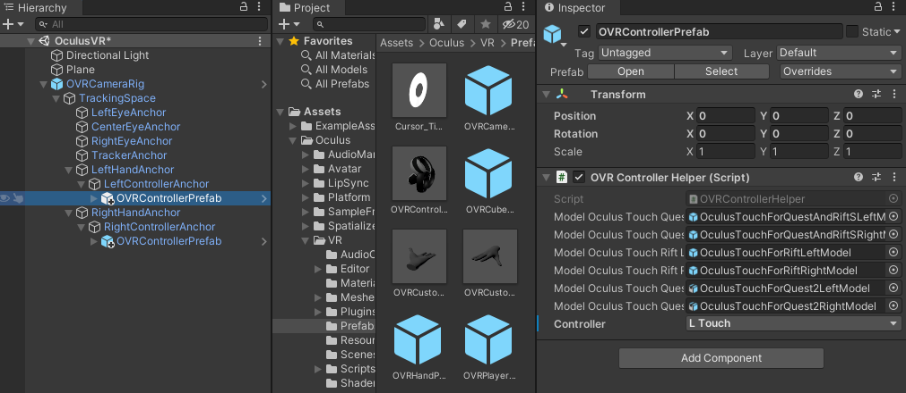
Oculus in Unity3D
OVR Player + Hand Model: Default Mode
Assets → Oculus → VR → Prefab → OVRControllerPrefab
OVRCameraRig → TrackingSpace→ Left(Right)HandAnhcor → Left(Right)ControllerAnchor 의 자식 객체로 등록
controller 속성은 현재 컨트롤러에 맞게 변경
컨트롤러 입력의 경우 HMD를 착용한 상태여야 함!!

Slide 18
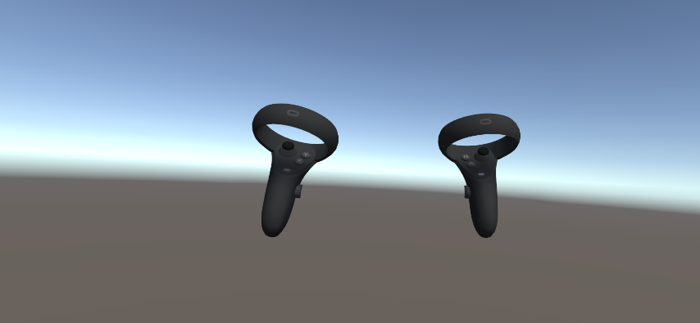
Oculus in Unity3D
OVR Player + Hand Model: Default Mode

Slide 19
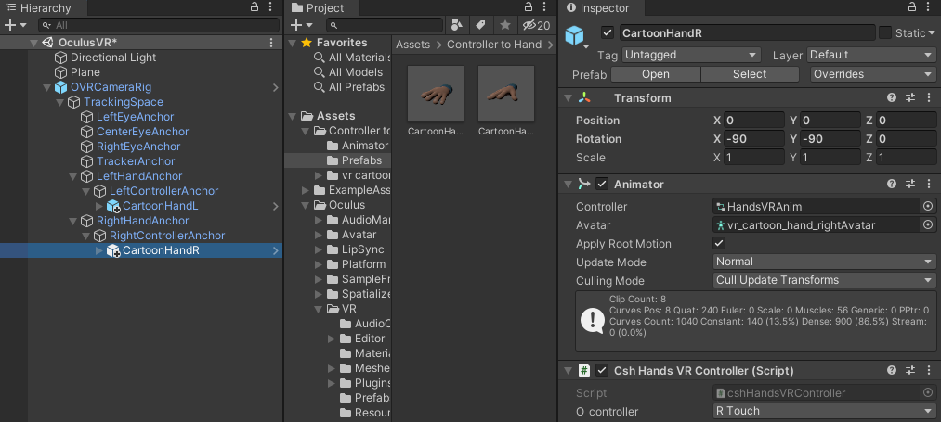
Oculus in Unity3D
OVR Player + Hand Model:
Controller to Hand 폴더 추가
Prefab 폴더의 손 모델을 좌/우 각각 등록

Slide 20
Oculus in Unity3D
OVR Player + Hand Model

Slide 21
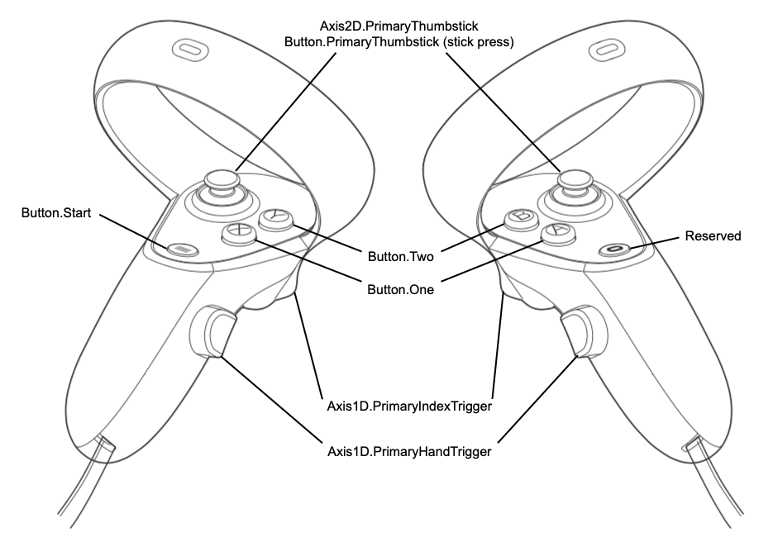
Oculus in Unity3D
OVR Input
유니티에서 오큘러스 컨트롤러 키 입력 설정
https://developer.oculus.com/documentation/unity/unity-ovrinput/?locale=ko_KR

Slide 22
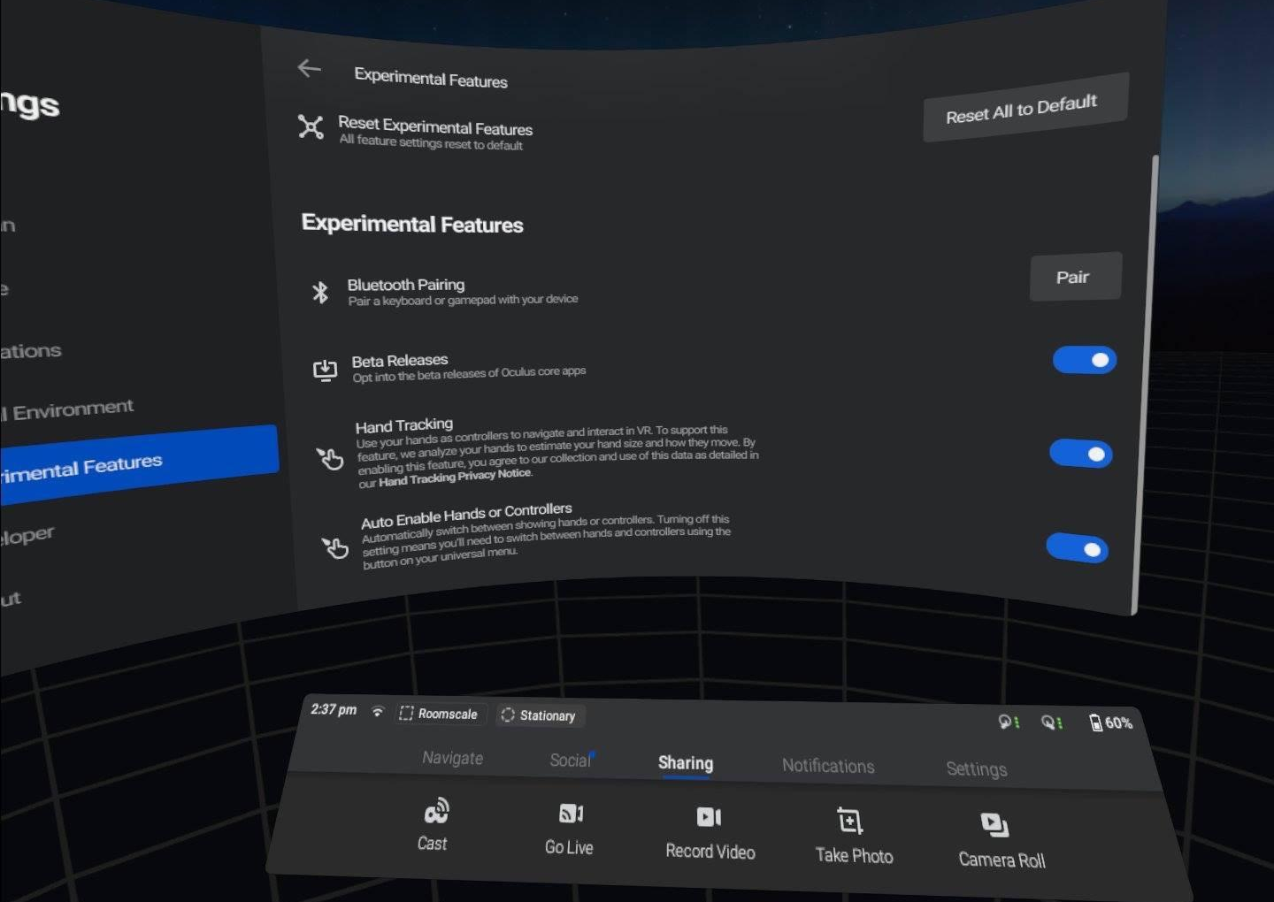
Oculus in Unity3D
OVR Player + Hand Tracking:
오큘러스 퀘스트에서 지원하는 손 추적 기능
손 추적 기능 활성화

Slide 23
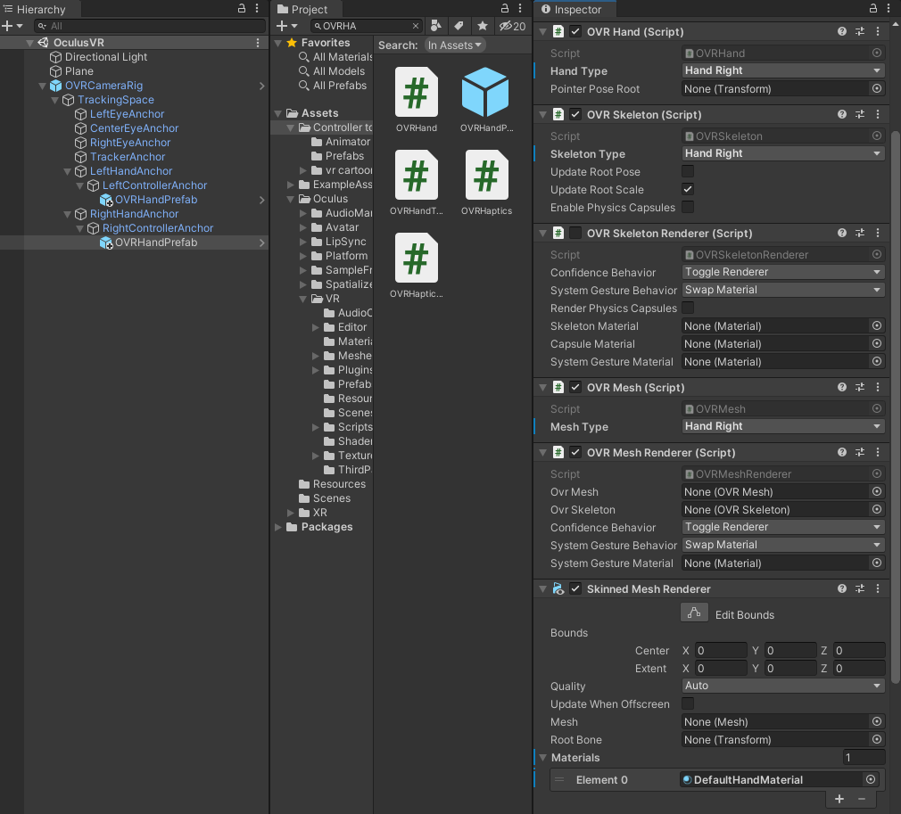
Oculus in Unity3D
OVR Player + Hand Tracking:
OVRHandPrefab 등록 및 설정 변경

Slide 24
Oculus in Unity3D
OVR Player + Hand Tracking

Slide 25


Oculus in Unity3D
OVR Player + Hand Tracking:
객체와의 상호작용
Hand Manager 프리팹 등록
OVR Skeleton 속성 설정

Slide 26
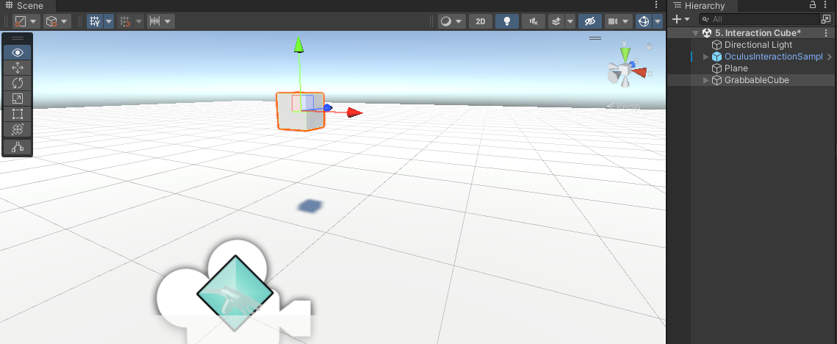
Oculus in Unity3D
OVR Player + Hand Tracking + Interaction
상호작용을 위한 장면 설정
바닥
Plane
상호작용 객체: 3D Object → Cube
컴포넌트 추가
Rigidbody: Use Gravity → Unchecked
Grabbable 스크립트
HandGrabInteractable 스크립트

Slide 27
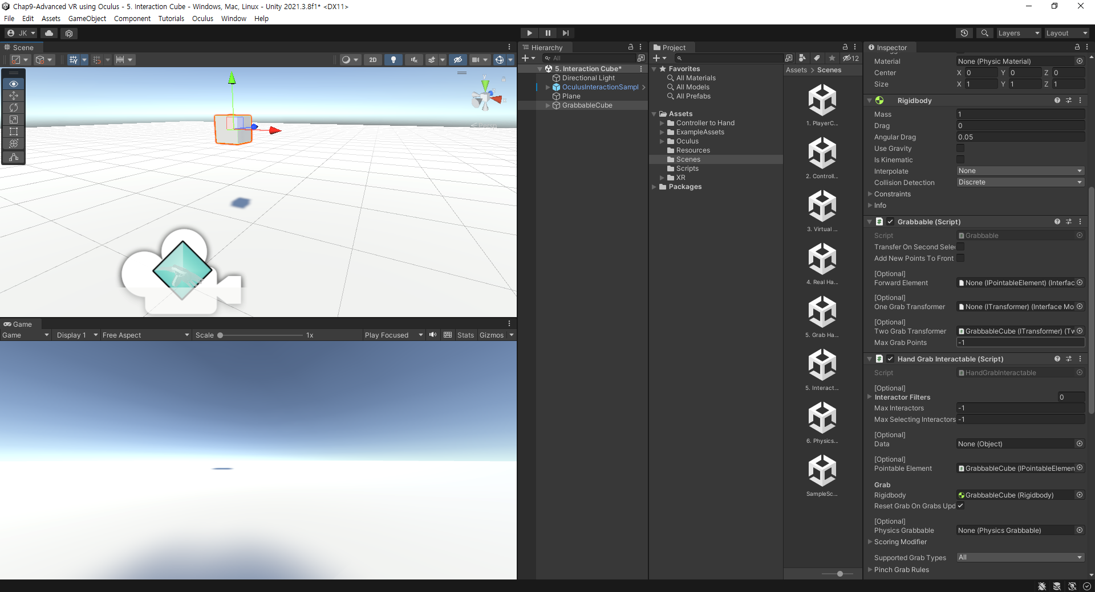

Oculus in Unity3D
OVR Player + Hand Tracking + Interaction
상호작용을 위한 장면 설정

Slide 28
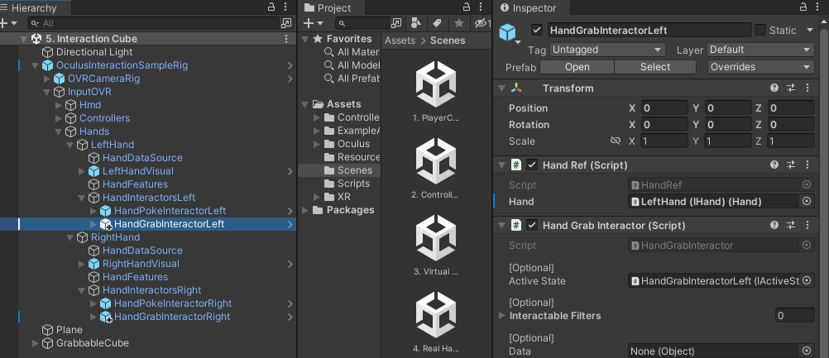
Oculus in Unity3D
OVR Player + Hand Tracking + Interaction
상호작용 기능을 포함한 가상현실 카메라
OculusInteractionSampleRig
그랩 동작을 위한 상호작용 설정
HandInteractorsLeft/Right의 자식으로 HandGrabInteractor 추가
HandInteractorsLeft/Right → InteractorGroup 요소 추가
같은 방식으로 RightHand도 등록

Slide 29
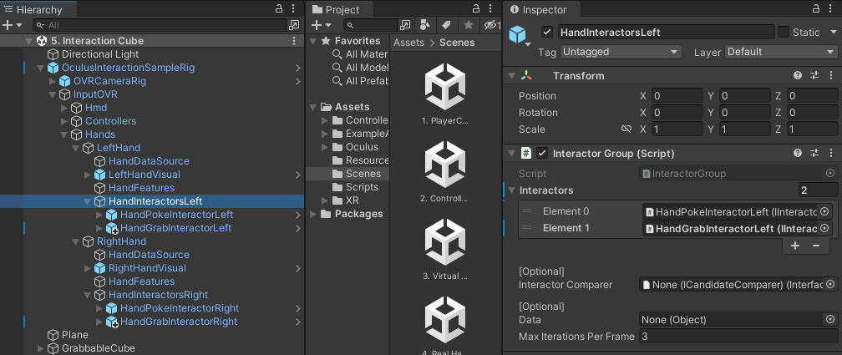
Oculus in Unity3D
OVR Player + Hand Tracking + Interaction
상호작용 기능을 포함한 가상현실 카메라
OculusInteractionSampleRig
그랩 동작을 위한 상호작용 설정
HandInteractorsLeft/Right의 자식으로 HandGrabInteractor 추가
HandInteractorsLeft/Right → InteractorGroup 요소 추가
같은 방식으로 HandInteractorsRight 도 수정

Slide 30
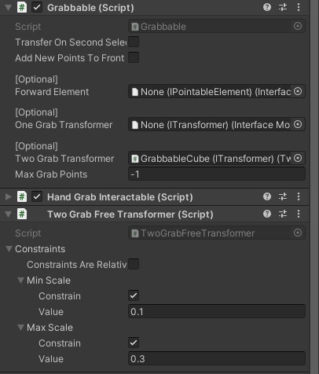
Oculus in Unity3D
OVR Player + Hand Tracking + Interaction
크기제어 상호작용 추가
상호작용 객체에 컴포넌트(스크립트 추가)
TwoGrabFreeTransformer → 값 수정
Gabbable의 속성 값으로 등록

Slide 31
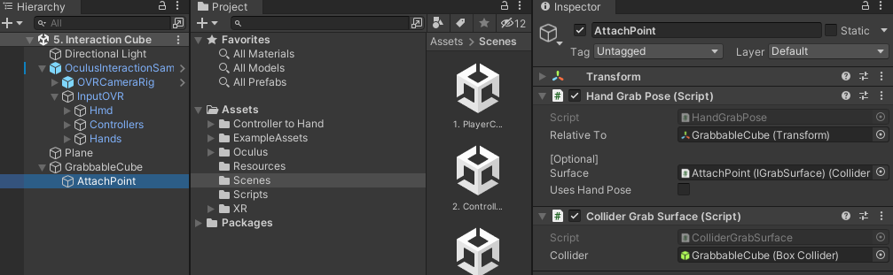
Oculus in Unity3D
OVR Player + Hand Tracking + Interaction
크기제어 상호작용 추가
AttachPoint
상호작용 객체의 자식 → Create Empty
HandGrabPose, ColliderGrabSurface 스크립트 추가
상호작용 객체 → HandGrabInteractable 스크립트
Hand Grab Poses: AttachPoint 등록

Slide 32

Oculus in Unity3D
OVR Player + Hand Tracking + Interaction
크기제어 상호작용 추가
AttachPoint
상호작용 객체의 자식 → Create Empty
HandGrabPose, ColliderGrabSurface 스크립트 추가
상호작용 객체 → HandGrabInteractable 스크립트
Hand Grab Poses: AttachPoint 등록

Slide 33
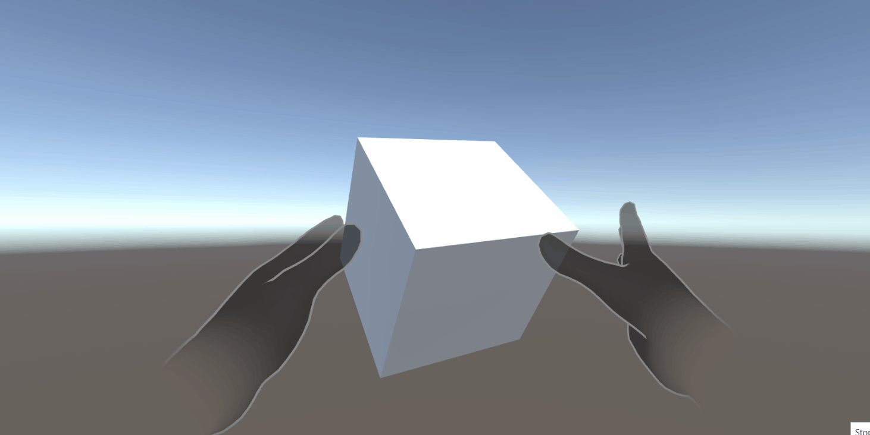
Oculus in Unity3D
OVR Player + Hand Tracking + Interaction
상호작용 결과

Slide 34
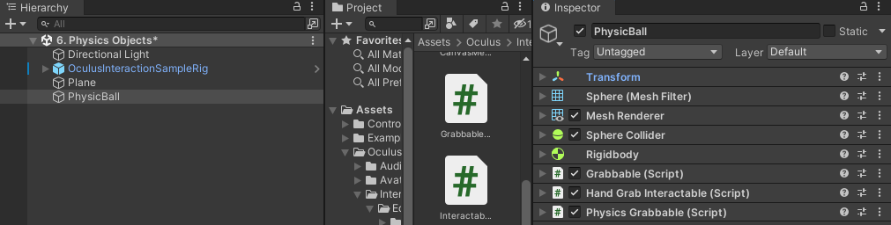
Oculus in Unity3D
OVR Player + Hand Tracking + Interaction + Physics
상호작용을 위한 장면 설정
바닥
Plane
물리 상호작용 객체: 3D Object → Sphere
컴포넌트 추가
Rigidbody
Grabbable
HandGrabInteractable
PhysicsGrabbable → HandGrabInteractable의 Physics Grabbable 속성으로 등록

Slide 35
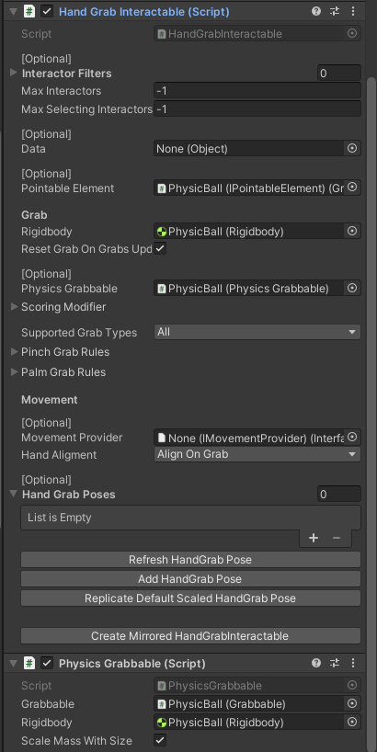
Oculus in Unity3D
OVR Player + Hand Tracking + Interaction + Physics
상호작용을 위한 장면 설정

Slide 36
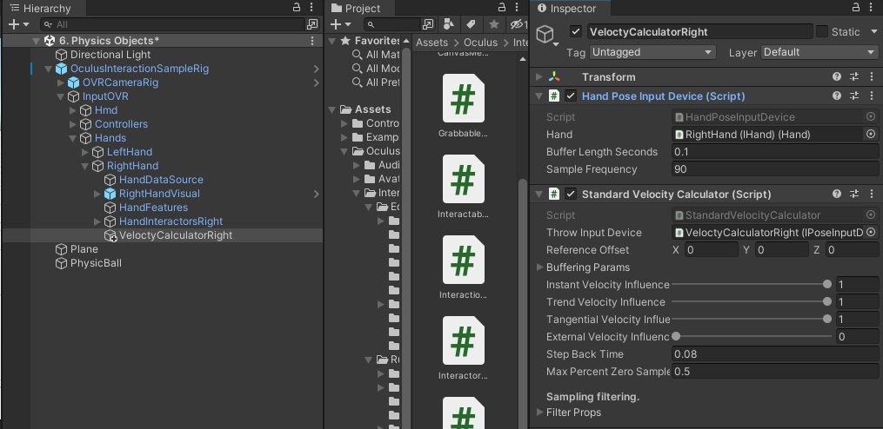
Oculus in Unity3D
OVR Player + Hand Tracking + Interaction + Physics
손의 물리 계산 설정
물리 움직임을 적용할 손
Right(또는 Left)Hand의 자식 → Create Empty
이름: VelocityCalulatorRight(or Left) 추가
HandPoseInputDevice: Hand 값 등록
StandardVelocityCalculator: Throw Input Device 값 등록

Slide 37
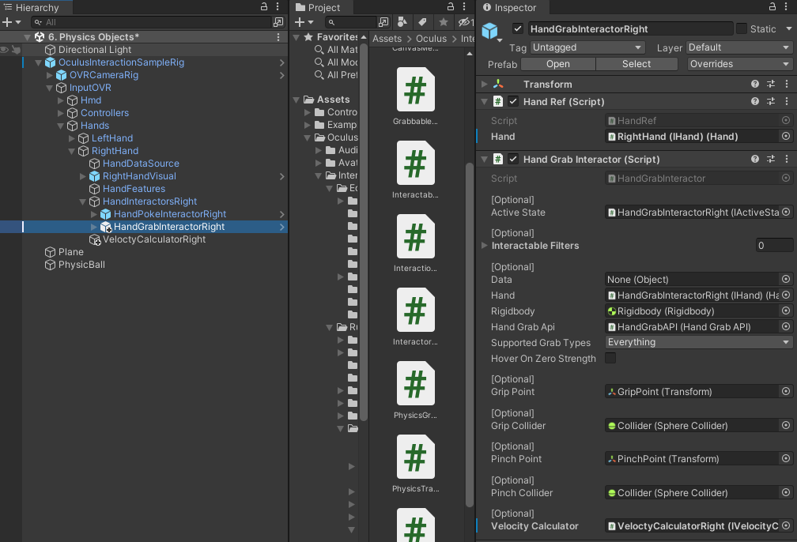
Oculus in Unity3D
OVR Player + Hand Tracking + Interaction + Physics
손의 물리 계산 설정
물리 움직임을 적용할 손
HandGrabInteractorRight(or Left) → HandGrabInteractor 스크립트
Velocity Calculator 값 등록

Slide 38
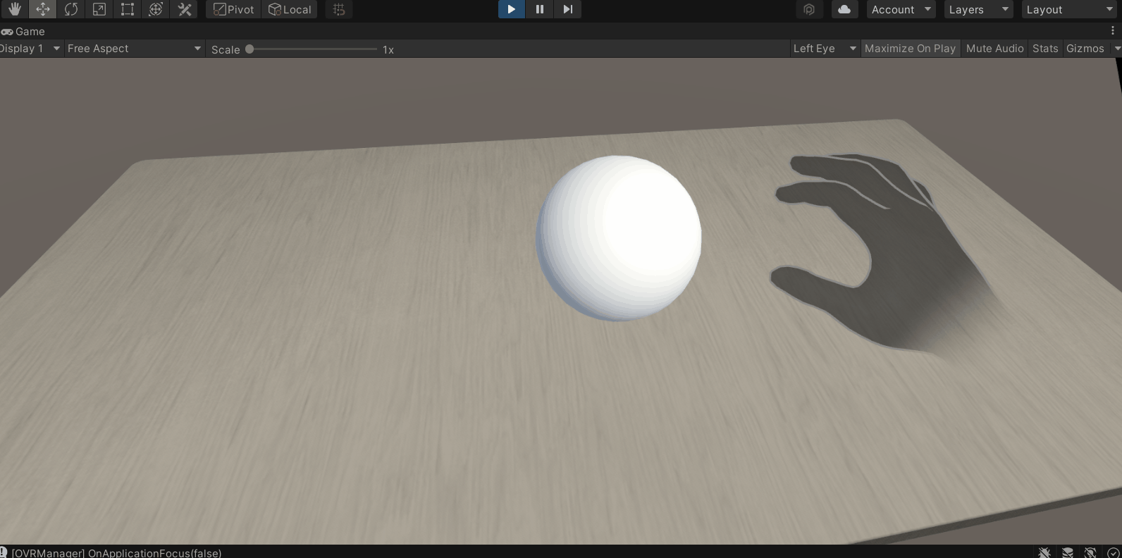
Oculus in Unity3D
OVR Player + Hand Tracking + Interaction + Physics
물리 기반 상호작용 결과

